Slide 1








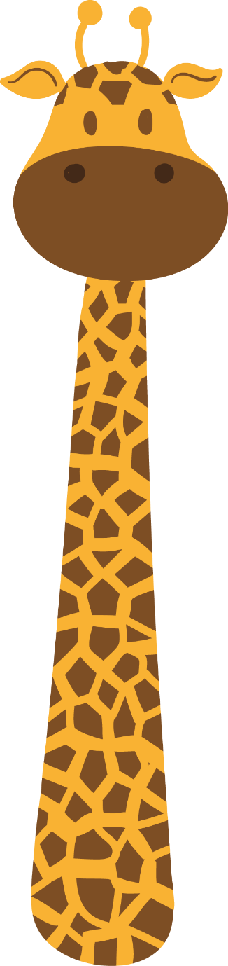


Slide 2




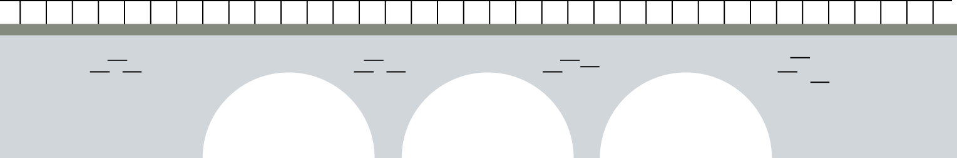
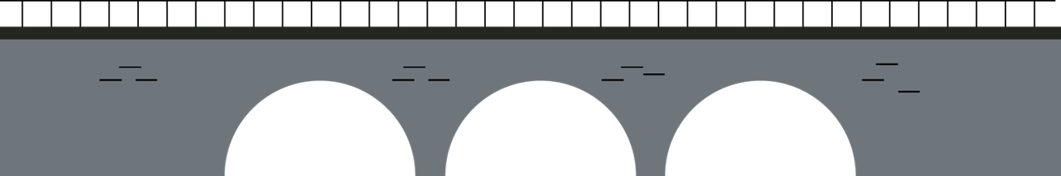

Slide 3
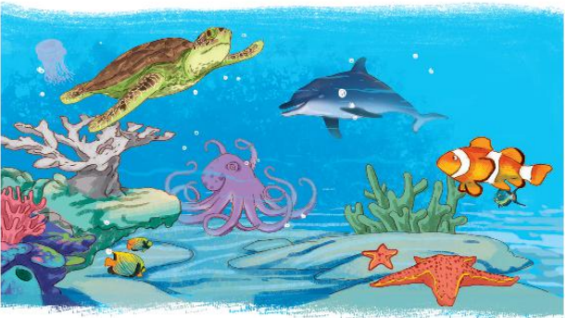

Bài 1: Nói tên các loài vật trong tranh

Slide 4


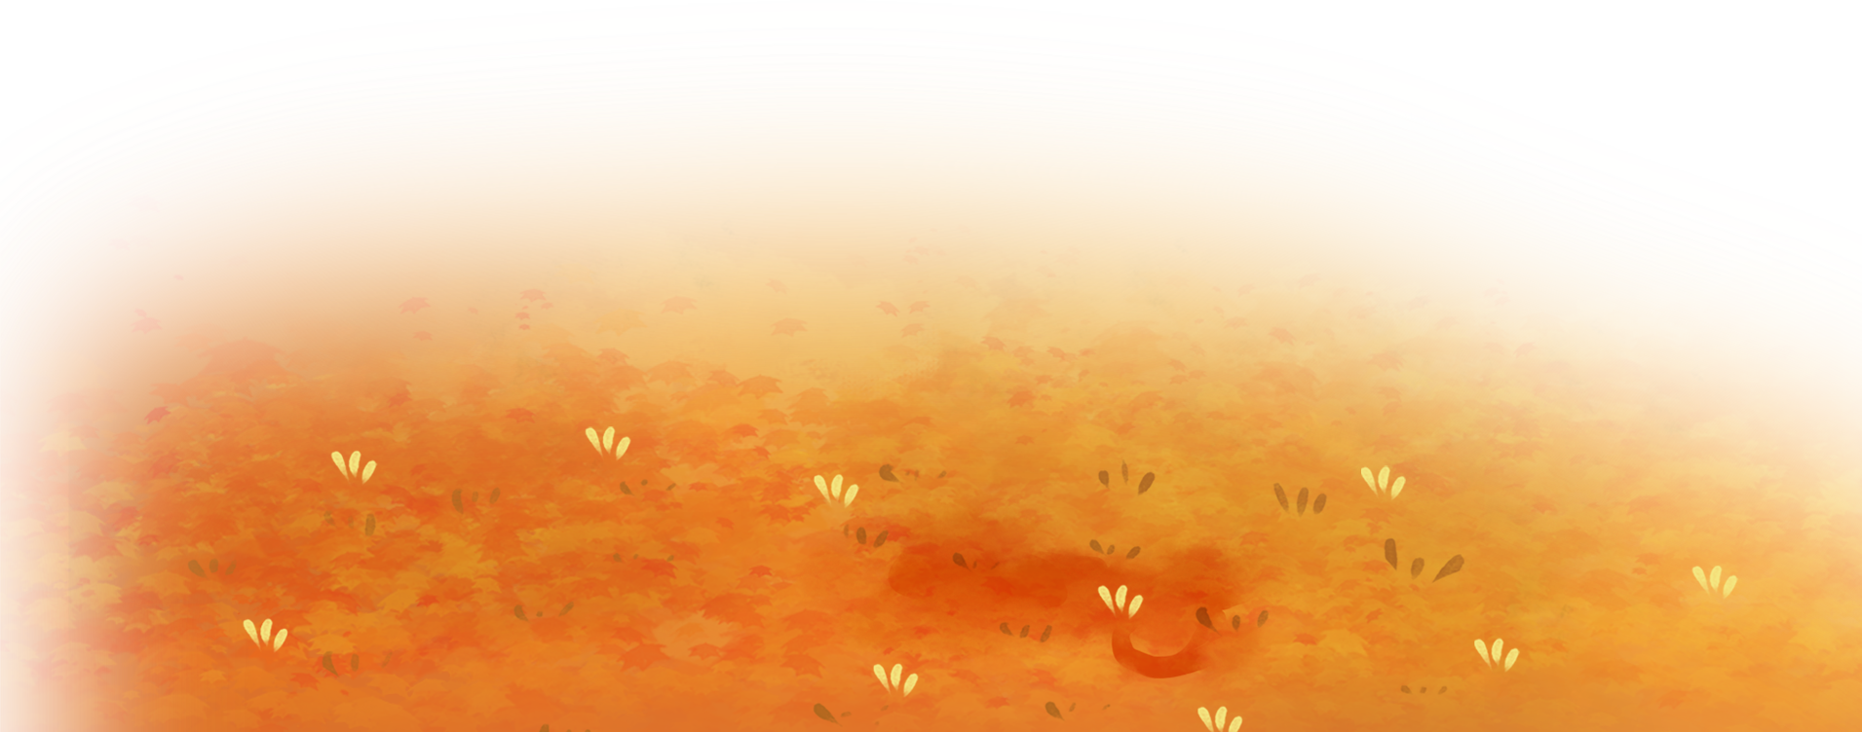

Bài 2: Kết hợp từ ngữ ở cột A với từ ngữ ở cột B để tạo câu nêu hoạt động
A |  |  | B
Những con còng gió |  |  | bơi lội trong làn nước trong xanh.
Chim yến |  |  | đuổi nhau trên bãi cát.
Các loài cá |  |  | làm tổ trên vách đá ven biển.

Slide 5
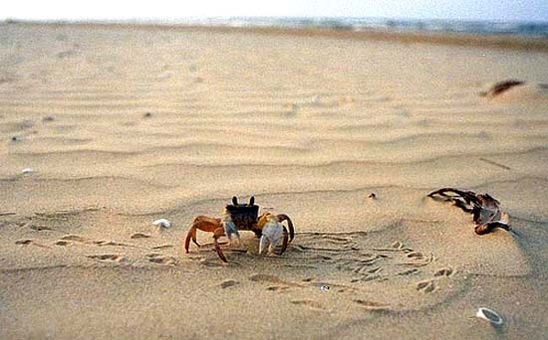
Những con còng gió đuổi nhau trên bãi cát.

Slide 6
Bài 3: Chọn dấu phẩy hoặc dấu chấm thay cho ô vuông
Cả một thế giới sinh động , rực rỡ đang chuyển động dưới đáy biển . Cá hề , cá ngựa , mực ống , sao biển , tôm , cua len lỏi giữa rừng san hô . Chú rùa biển thân hình kềnh càng đang lững lờ bơi giữa đám sinh vật màu sắc .

Slide 7


